Slide 1
6+
«Дог, бульдог
и спаниель приглашают
всех друзей»
Интерактивная
викторина
Зобнина Жанна Александровна
Гл. библиотекарь сельской детской библиотеки МБУК «ЦСБ»
Кавказского сельского поселения
дальше

Slide 2
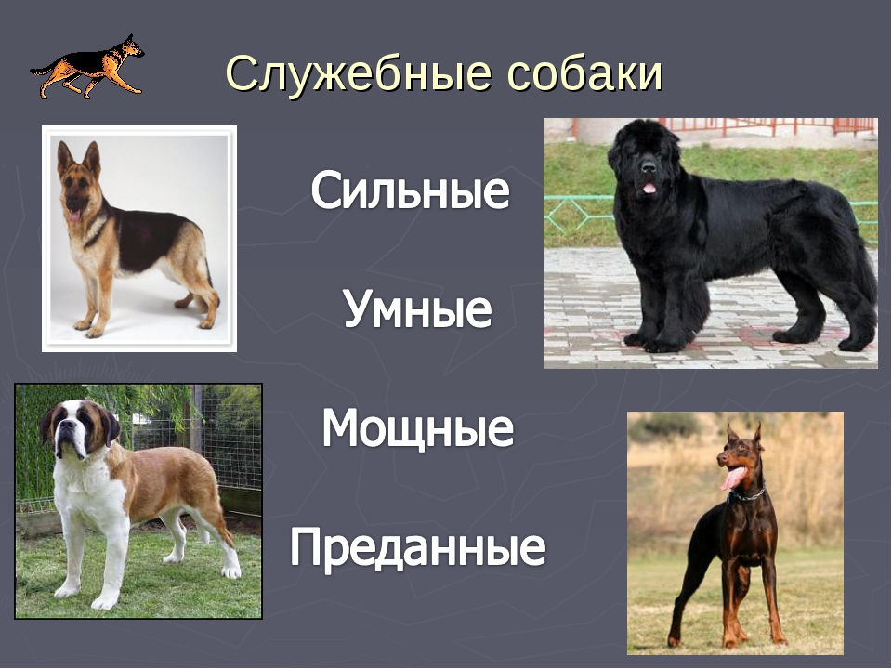
дальше

Slide 3
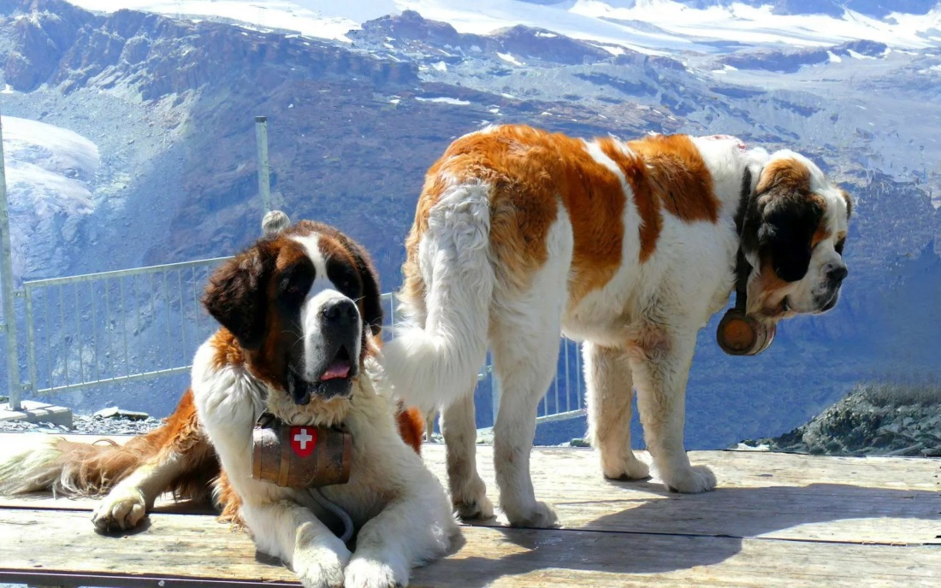
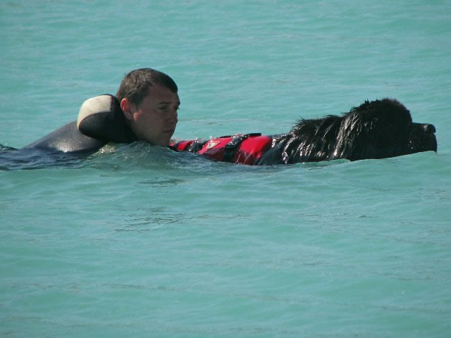
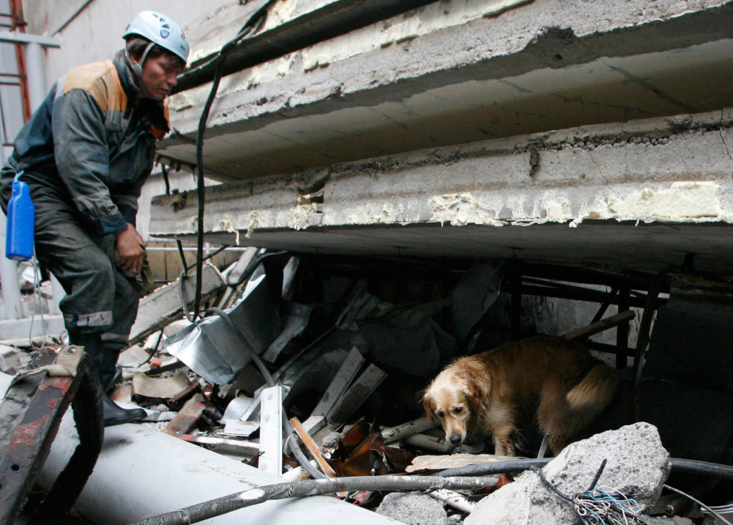
дальше

Slide 4
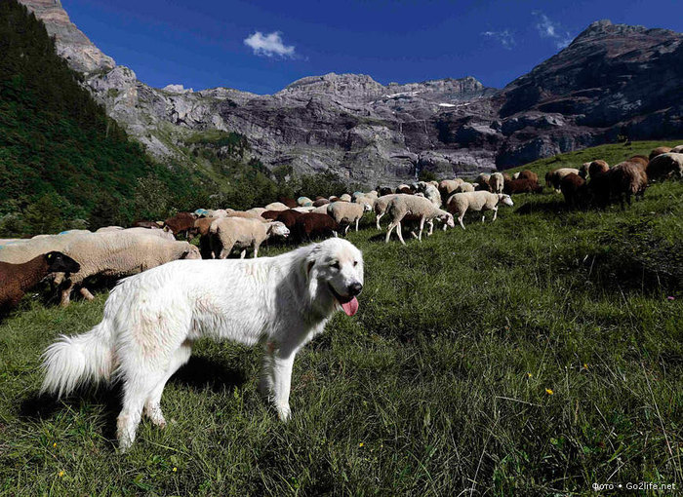
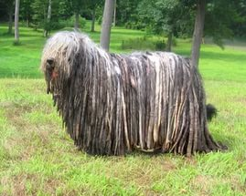
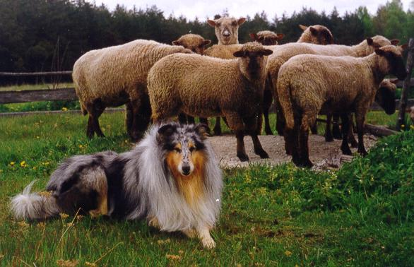
дальше

Slide 5
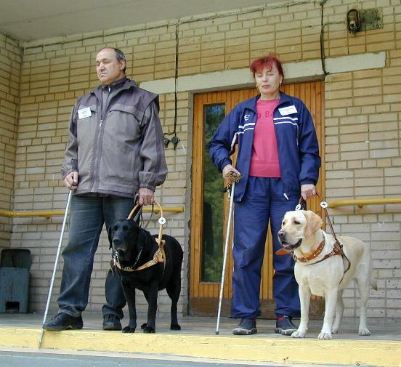
дальше

Slide 6
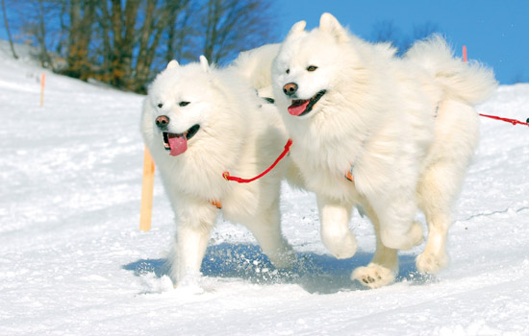
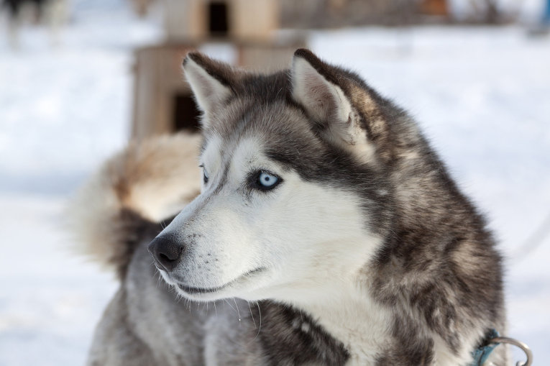
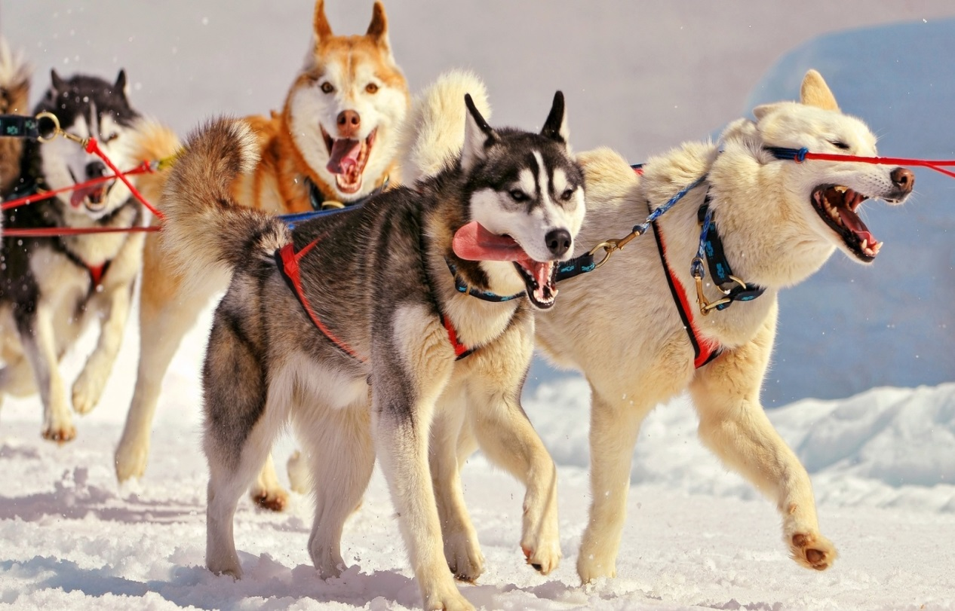
дальше

Slide 7
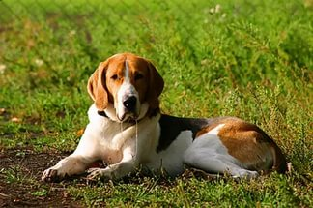
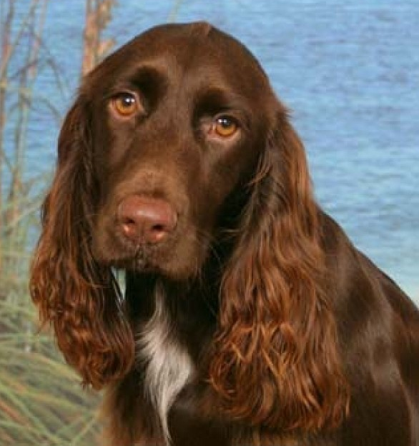
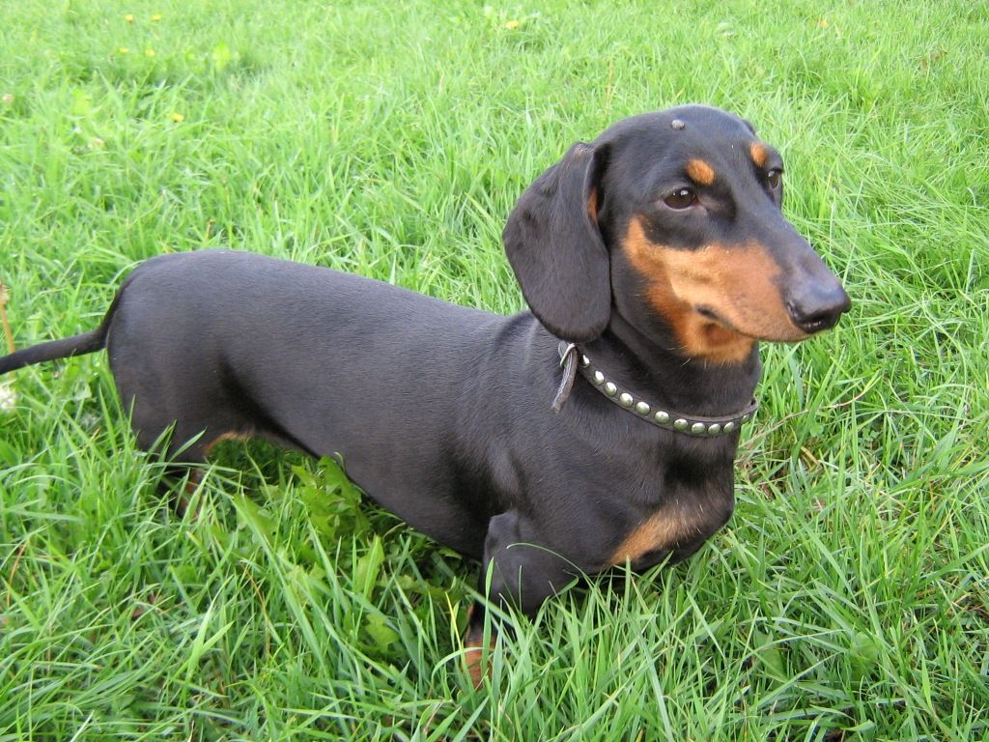
дальше

Slide 8
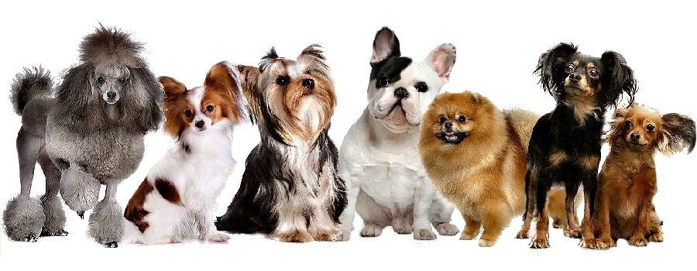
дальше

Slide 9
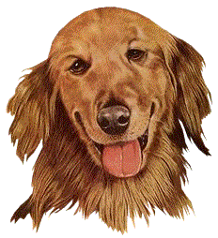
Дорогой друг!
Хочешь проверить, насколько хорошо
ты знаешь собак? Внимательно читай вопрос и выбери правильный ответ.
дальше

Slide 10
Джульбарс
Как звали собачку в
сказке про репку?
Ручка
Умница!
Тучка
Жучка
дальше

Slide 11
Моська
Какая собака прославилась
лаем на слона?
Баскервилей
Молодец!
Мухтар
Артемон
дальше

Slide 12
Микки Маус
Кто из персонажей мультфильмов является собакой?
Дональд Дак
Умница!
Плуто
Бэмби
дальше

Slide 13
Как зовут собачку Мальвины?
Пьеро
Шарик
Умница!
Арто
Артемон
дальше

Slide 14
Какой породы
был Артемон
у Мальвины?
дог
пудель
Правильно!
мопс
дворняга
дальше

Slide 15
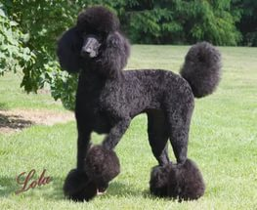
Какой породы
был Артемон
у Мальвины?
дальше

Slide 16
Какое из перечисленных определений не является названием породы собак?
шустрая
борзая
Молодец!
легавая
гончая
дальше

Slide 17
Как иначе называют немецкого бульдога?
фигурист
шахматист
Умница!
боксёр
атлет
дальше

Slide 18
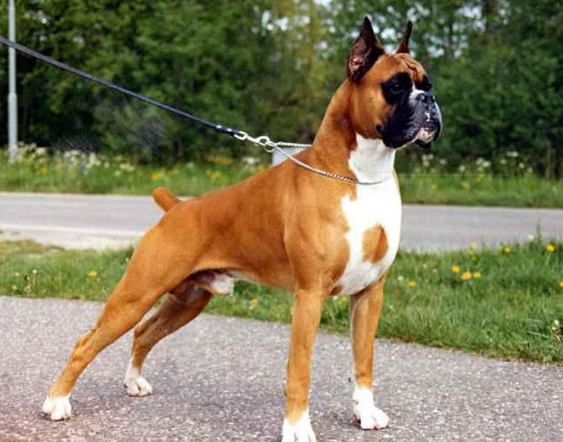
Как иначе называют немецкого бульдога?
Умница!
дальше

Slide 19
Стрелка
Как звали собаку, отправившуюся
в космос?
Циферблат
Молодец!
Маятник
Колёсико
дальше

Slide 20
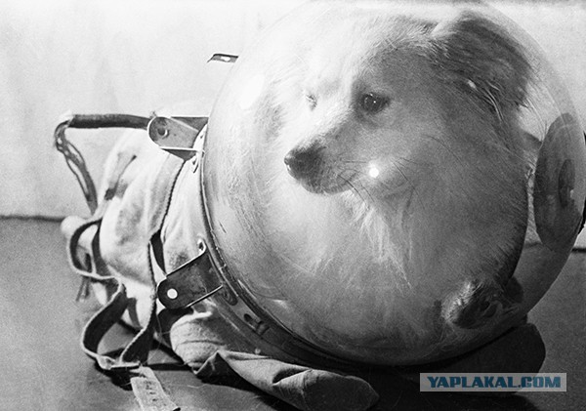
Как звали собаку, отправившуюся
в космос?
Молодец!
дальше

Slide 21
Что из этого не является опасным для жизни собаки?
"Сникерс"
"Марс"
Умница!
"Баунти"
"Чаппи"
дальше

Slide 22
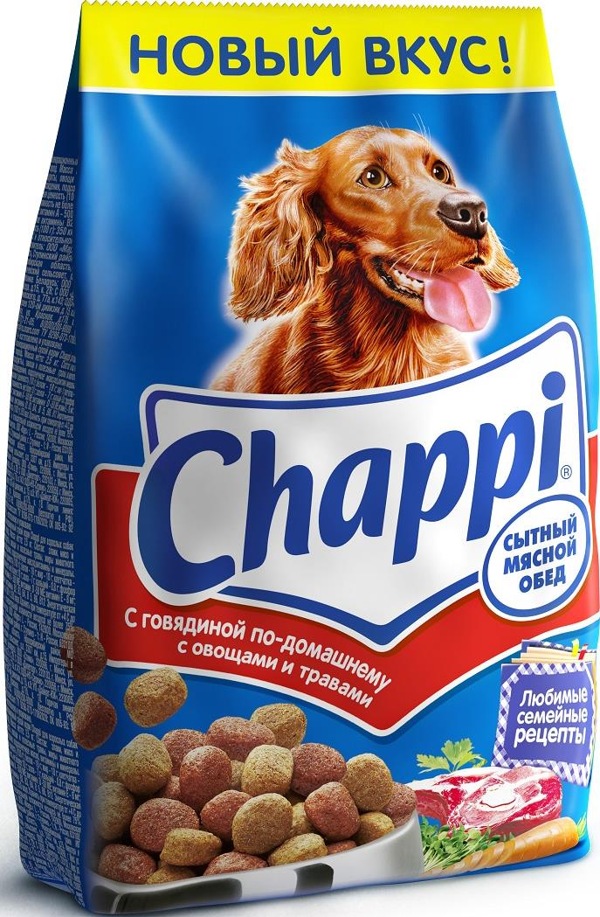
Что из этого не является опасным для жизни собаки?
Умница!
дальше

Slide 23
спина
Через что у собаки происходит теплообмен?
язык
Правильно!
хвост
лапа
дальше

Slide 24
Кем была Лайка - первая собака, отправленная в космос?
шпицем
таксой
Умница!
лайкой
дворнягой
дальше

Slide 25
У какой из этих собак язык не розовый?
шпиц
мопс
Умница!
чау-чау
лайка
дальше

Slide 26
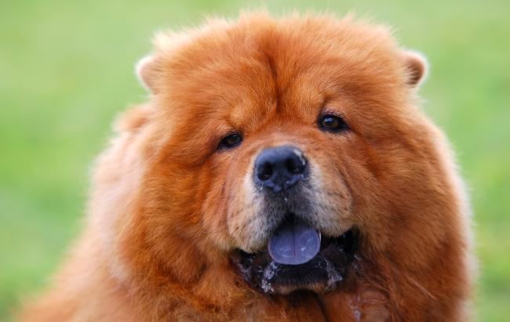
У какой из этих собак язык не розовый?
Умница!
дальше

Slide 27
боксёр
Как называется порода собак?
борец
Молодец!
самбист
рестлер
дальше

Slide 28
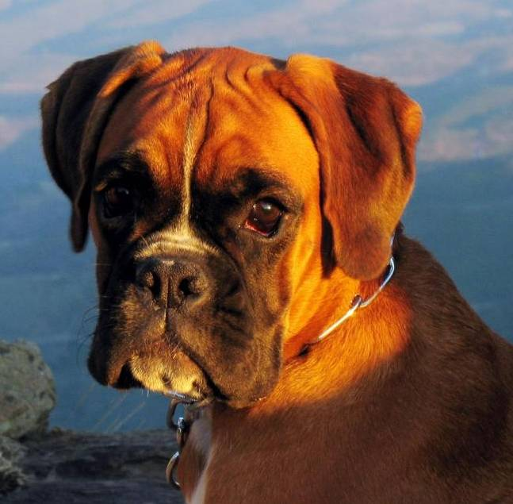
Как называется порода собак?
Молодец!
дальше

Slide 29
В каком итальянском городе была выведена известная порода комнатных собак?
Сиракуза
Модена
Умница!
Болонья
Падуя
дальше

Slide 30
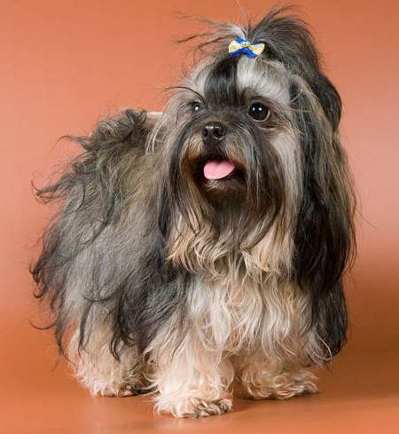
В каком итальянском городе была выведена известная порода комнатных собак?
Умница!
дальше

Slide 31
болонка
Какая из этих собак - самая крупная?
спаниель
Умница!
такса
сенбернар
дальше

Slide 32
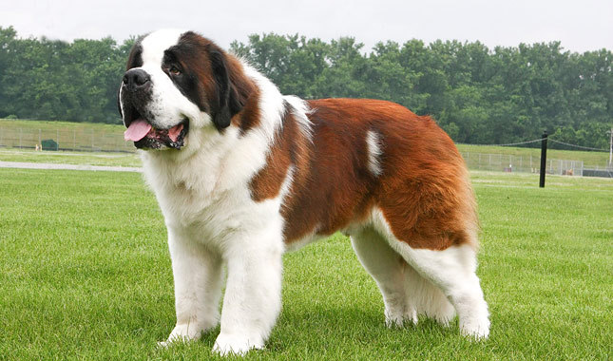
Какая из этих собак - самая крупная?
Умница!
дальше

Slide 33
Какая из этих команд собаке означает "принеси"?
Апорт!
Фас!
Молодец!
Куш!
Тубо
дальше

Slide 34
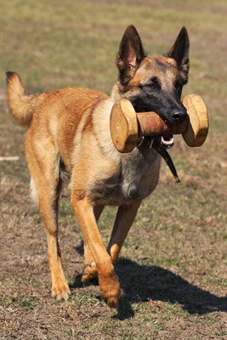
Какая из этих команд собаке означает "принеси"?
Молодец!
дальше

Slide 35
болонка
Какую породу собак называют каретной?
пудель
Умница!
далматин
мопс
дальше

Slide 36
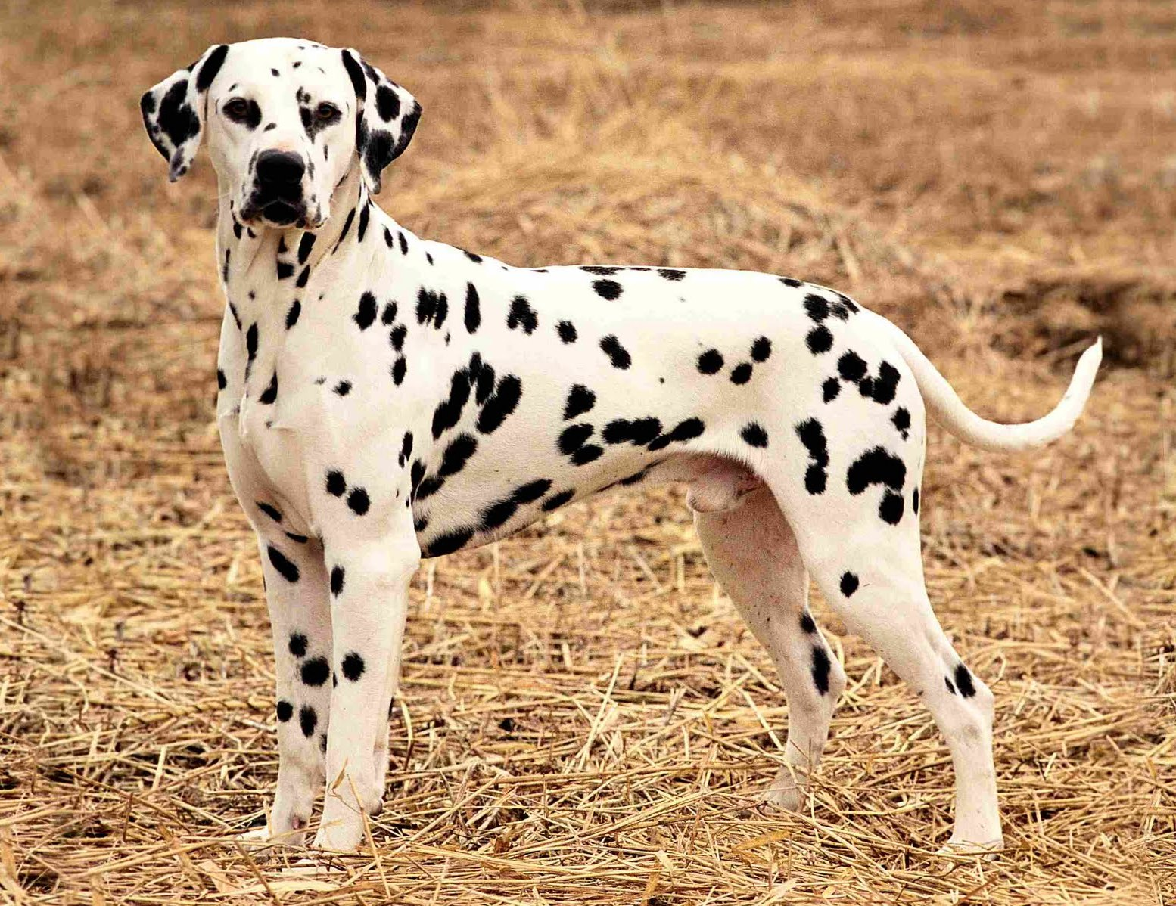
Какую породу собак называют каретной?
Умница!
дальше

Slide 37
Собак какой породы запрягают в собачьи упряжки для северных походов и экспедиций?
такса
сенбернар
Умница!
терьер
лайка
дальше

Slide 38
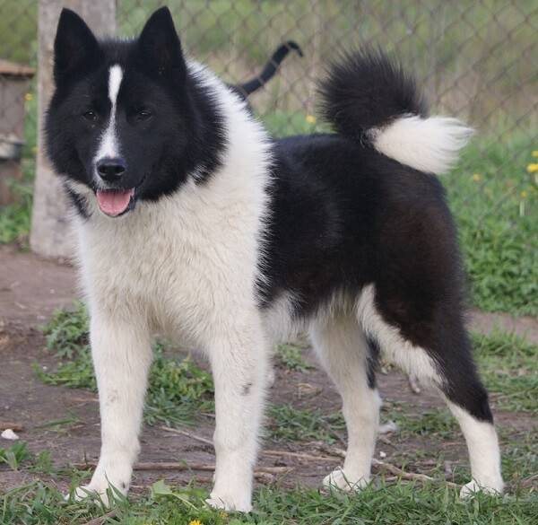
Собак какой породы запрягают в собачьи упряжки для северных походов и экспедиций?
Умница!
дальше

Slide 39
Какая порода собак существует на самом деле?
волкодав
лисоед
Молодец!
зайцебой
сусликогрыз
дальше

Slide 40
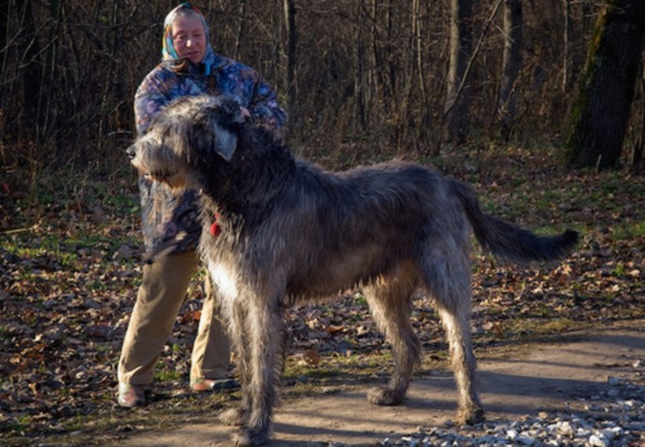
Какая порода собак существует на самом деле?
Молодец!
дальше

Slide 41
Какая порода собак известна в России под названием "водолаз"?
эрдельтерьер
бульдог
Умница!
ньюфаундленд
волкодав
дальше

Slide 42
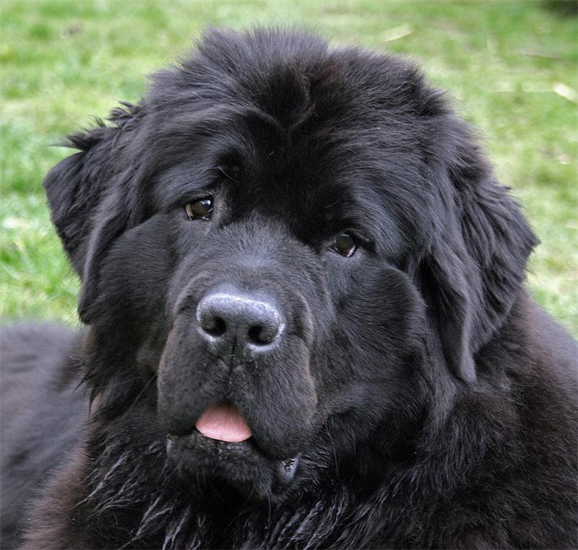
Какая порода собак известна в России под названием "водолаз"?
Умница!
дальше

Slide 43
Лайка
Какая собака
не была в космосе?
Мухтар
Правильно!
Белка
Стрелка
дальше

Slide 44
За какой искусственной приманкой бегут участники собачьих бегов?
кость
кошка
Умница!
бифштекс
заяц
дальше

Slide 45
Какая из этих команд собаке означает "лежать"?
Тубо!
Куш!
Правильно!
Фас!
Апорт!
дальше

Slide 46
в конуру
Куда сторожевая собака забивается на ночь?
в кожуру
Молодец!
в кобуру
в кенгуру
дальше

Slide 47
компас
Что помогает собаке идти по следу?
карта
Умница!
зрение
обоняние
дальше

Slide 48
хоботные
К какому отряду относятся луговые собачки?
насекомоядные
Умница!
грызуны
китообразные
дальше

Slide 49
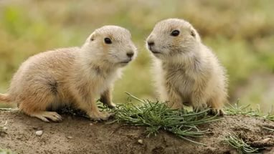
К какому отряду относятся луговые собачки?
Умница!
дальше

Slide 50
стойку
Что делает собака на охоте?
перекладину
Молодец!
стенку
планку
дальше

Slide 51
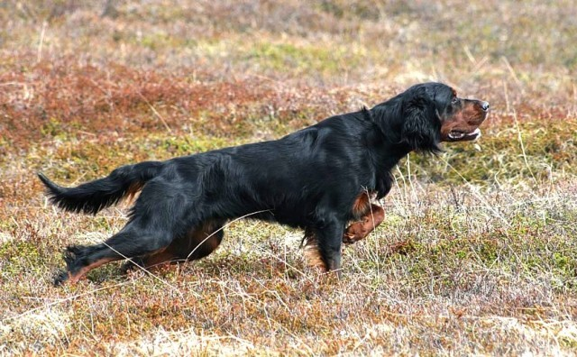
Что делает собака на охоте?
Молодец!
дальше

Slide 52
Какой породы овчарок не существует?
немецкая
шотландская
Умница!
кавказская
антарктическая
дальше

Slide 53
О ком говорят: «Полсобаки в высоту и полторы в длину»?
о доге
о таксе
Правильно!
о пекинесе
о ньюфаундленде
дальше

Slide 54
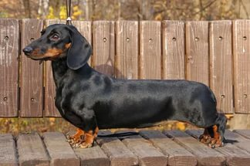
О ком говорят: «Полсобаки в высоту и полторы в длину»?
Правильно!
дальше

Slide 55
Какого вида специально обученных собак не существует?
сторожевая
служебная
Умница!
дозорная
караульная
дальше

Slide 56
О какой породе собак говорят:
«Пока гладишь — мил да хорош, не поладишь — костей не соберешь»?
салюки
тазы
Умница!
грейхаунд
волкодав
дальше

Slide 57
Какую разновидность овчарки называют «колли»?
шотландская
немецкая
Молодец!
южнорусская
кавказская
дальше

Slide 58
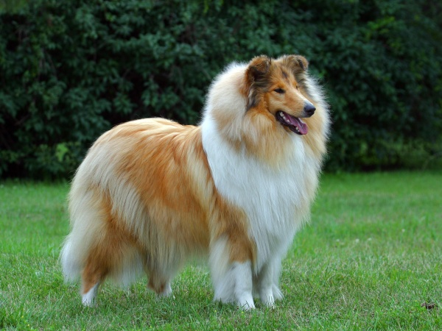
Какую разновидность овчарки называют «колли»?
Молодец!
дальше

Slide 59
Как называется порода пастушьих собак с густой и длинной шерстью?
копья
стрелы
Умница!
пули
шрапнель
дальше

Slide 60
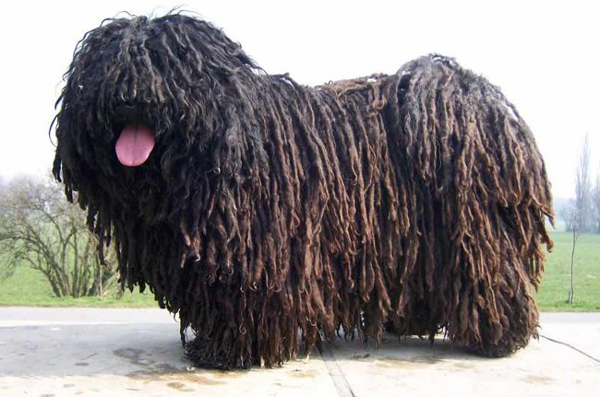
Как называется порода пастушьих собак с густой и длинной шерстью?
Умница!
дальше

Slide 61
Что в переводе с немецкого обозначает порода собак Ризеншнауцер?
гигантская морда
большое ухо
Молодец!
гигантская лапа
большой хвост
дальше

Slide 62
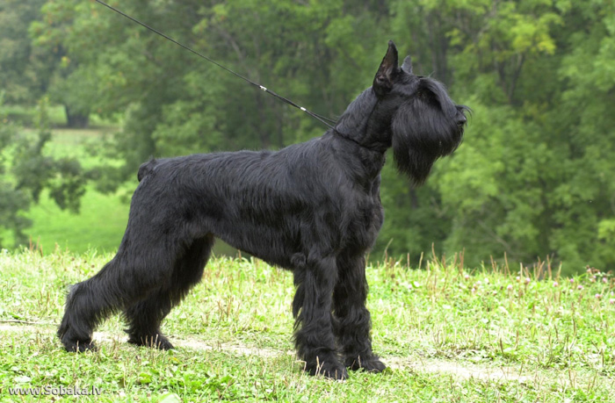
Что в переводе с немецкого обозначает порода собак Ризеншнауцер?
Молодец!
дальше

Slide 63
охотничьи
К какой группе относятся собаки породы хаски?
декоративные
Умница!
ездовые
гончие
дальше

Slide 64
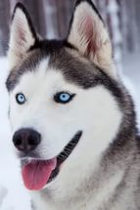
К какой группе относятся собаки породы хаски?
дальше

Slide 65
Чихуахуа
Какая из этих пород собак выведена в Америке?
Тоса-ину
Молодец!
Пекинес
Чау-чау
дальше

Slide 66
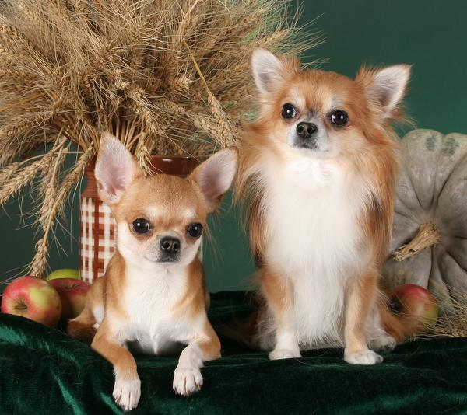
Какая из этих пород собак выведена в Америке?
Молодец!
дальше

Slide 67
Как звали собак, одна из которых пригласила в гости другую в отсутствии дедушки
Бобик и Шарик
Бобик и Барбос
Правильно!
Барбос и Рекс
Шарик и Барбос
дальше

Slide 68
Какая из этих пород собак не считается охотничьей?
спаниель
такса
Умница!
борзая
сенбернар
дальше

Slide 69
Какая из этих пород собак не считается охотничьей?
Умница!
дальше

Slide 70
дог
Собака какой породы была у клоуна Карандаша?
овчарка
Умница!
скотч-терьер
бультерьер

Slide 71
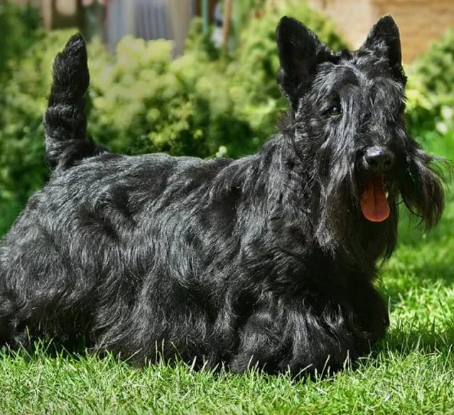

Slide 72





дальше

Slide 73
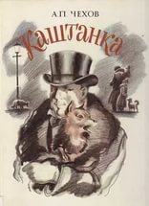



дальше

